Slide 1
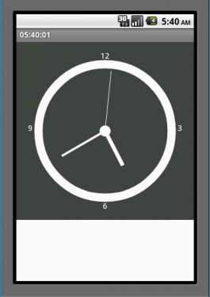
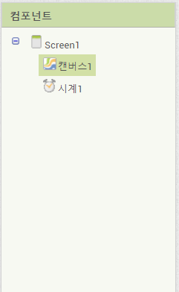
레포트 2
아날로그 시계
프로젝트 이름: ex_16_3

